Slide 1


Bubble gum
Skús to, nos to, miluj to
Predajca a producent kvalitného a štýlového oblečenia

Slide 2
Úvod
Otváracie hodiny v našich predajniach
Po: 08:00-20:00
Ut: 08:00-20:00
Str: 08:00-20:00
Št: 08:00-20:00
Pi: 08:00-20:00
So: 09:00-21:00
Ne: zatvorené
Milí zákazníci, sme firma, ktorá predáva kúsky oblečenia zamerané poväčšine na streetwear a pre ktorú sú zákazníci a pohodlie zákazníkov na prvom mieste.
Odosielame už do 24 hodín. Naše predajne sa nachádzajú v Košiciach a v Bratislave.
Chceme zmeniť stereotyp, aby sa oblečenie nenosilo iba z princípu, ale aby bolo dekoráciou Vášho tela.
Fantázia nemá hraníc, a tak Vám ponúkame aj custom made oblečenie.

Slide 3

O nás
Milí zákazníci, naša firma Vám ponúka čo najkvalitnejšie a najmódnejšie oblečenie. Poväčšine sa zameriavame na streetwearový štýl, ale určite si tu každý nájde "to svoje". Keďže sa staráme o vaše pohodlie, ako jedna z mála firiem ponúkame viacero služieb (uvedených v slide 4).
Ďalej, Vaše objednávky odosielame už do 24 hodín, a tak objednávka môže byť u Vás už do 2 pracovných dní. Momentálne sa naše predajne nachádzajú len v Bratislave a v Košiciach, ale postupne ich rozširujeme a onedlho budú aj na strednom Slovensku. Objednať si samozrejme môžete z celého Slovenska, dokonca aj z Česka.
Naše výrobky sú z výlučne prírodných a recyklovaných látok, pretože sa snažíme čo najviac šetriť životné prostredie. Na výrobe našich kúskov podieľajú šikovní ľudia, ktorí šijú tieto kúsky ručne a precízne.

Slide 4
Služby
Tak ako každá firma aj my Vám ponúkame služby. Naše služby sme sa snažili urobiť tak, aby Vám uľahčili a spríjemnili nákup na našej stránke a v našich predajniach. Áno, tieto služby ponúkame aj priamo na našich predajniach, kde sa Vám budú venovať naši spoľahliví a milí zamestnanci, ktorí všetko Vám s radosťou vysvetlia a pomôžu.
Ponúkame:
Skracovanie oblečenia
Custom made oblečenie
100% recyklované a bavlnené oblečenie

Slide 5

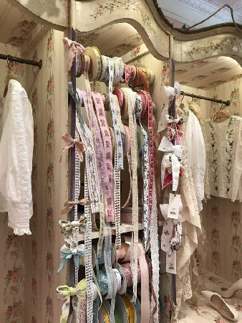
Skracovanie oblečenia
Je ťažké nájsť kúsok oblečenia, ktorý Vám dokonalo sadne, a preto Vám ponúkame skracovanie oblečenia. Pravidlá sú jednoduché. Stačí sa dostaviť na našu predajňu a tam sa Vám už budú venovať naši skúsení zamestnanci. Odmerajú dĺžku daného kúsku a dĺžku, o koľko je potrebné daný kúsok skrátiť. Kým budete čakať na skrátenie, radi si vás dovolíme obslúžiť kávičkou alebo čajom. Skracovanie na predajni netrvá viac ako pol hodinu takže sa nemusíte báť na dlhé čakanie.
Špeciálna ponuka! Ak je kúsok oblečenia, ktorý potrebuje podšiť našej značky s radosťou Vám ho podšijeme úplne zadarmo. Ak nie, nemusíte sa ničoho obávať, lebo cena bude samozrejme primeraná.

Slide 6

Custom made oblečenie
Ako ďalšiu službu Vám ponúkame custom made oblečenie (oblečenie navrhnuté na mieru). Navrhnúť si u nás môžete-tričká, mikiny a rifle. Oblečenie si avšak nemôžete navrhnúť nijak inak ako dostavením sa do našej predajne.
Postup:
dostavte sa do jednej z našich predajní
tam sa Vám začnú venovať naši návrhári
musíte mať už dopredu aspoň nejakú predstavu, ktorú Vám naši návrhári pomôžu zrealizovať
popri navrhovaní Vás samozrejme obslúžime nejakým nápojom
celkové realizovanie Vášho návrhu a konzultácia trvá cca 1 hodinku
po dokončení navrhovania môžete odísť a dostaviť sa stačí tak o 5 pracovné dni
poslednú vec, ktorú bude potrebné urobiť je vyplatiť stanovenú čiastku, ktorá sa pohybuje od 45 do 60 €

Slide 7

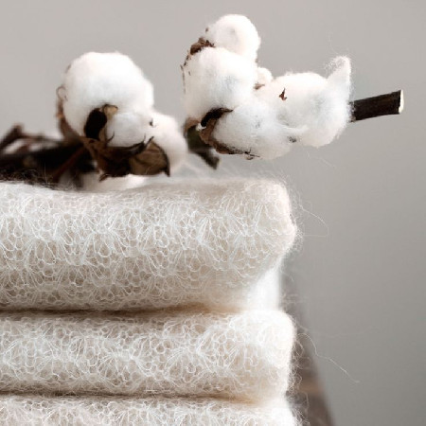
100% recyklované a bavlnené oblečenie
Keďže nám záleží na životnom prostredí, tak Vám ako jedna z mála firiem v dnešnej dobe ponúkame 100% recyklované a bavlnené oblečenie.
Recyklácia textilu je proces zhodnocovania vlákien, priadze alebo textílií a ich opätovného spracovania na úžitkové produkty. Cieľom recyklácie textilného odpadu, je chrániť prírodu prostredníctvom a znížiť množstvo odpadu na skládkach a v spaľovniach.
Bavlna (cotton) je najdôležitejšia zo všetkých plodín pestovaných na výrobu textilného vlákna. Vlákna sa získavajú z plodov kríka bavlníka. Je veľmi pohodlná a predovšetkým je to jeden z najkvalitnejších zdrojov na výrobu textilu.

Slide 8
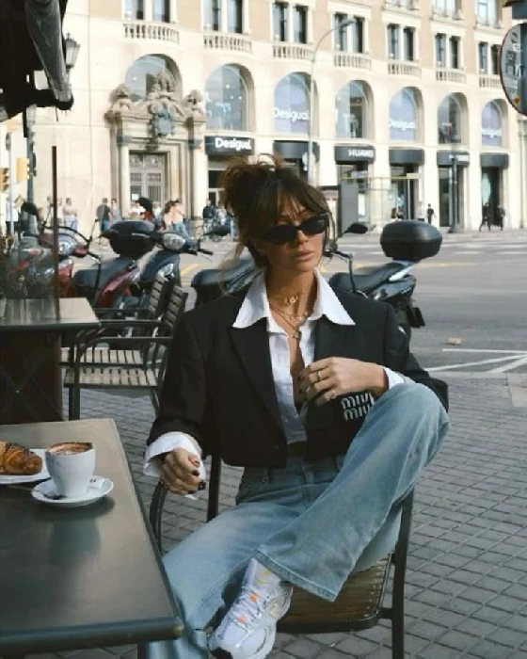
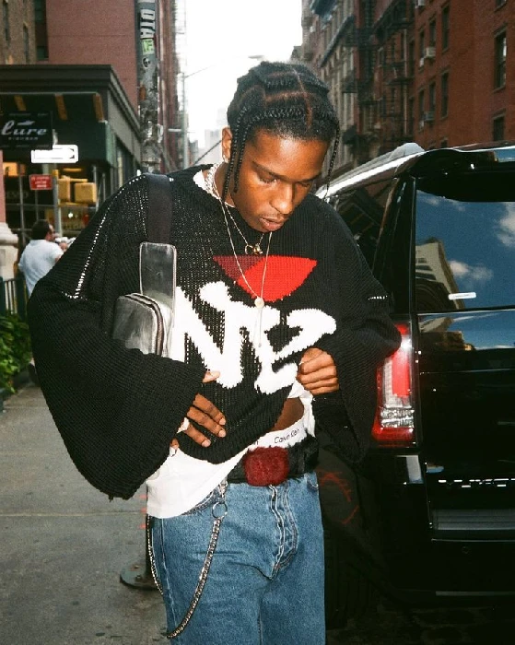
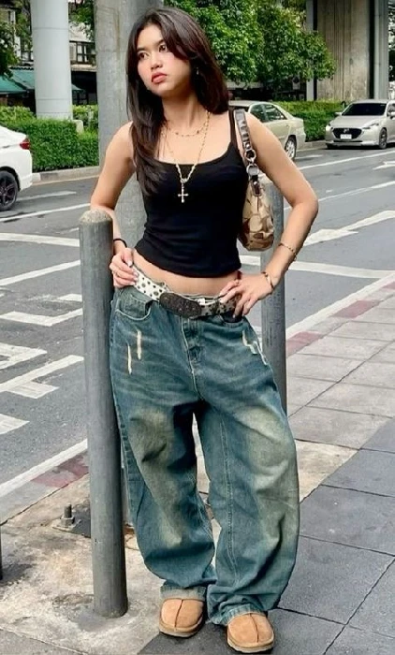
Na koniec...
...preto ak sa Vám naša ponuka zapáčila, prosím kontaktujte nás:
...pár naozaj vydarených kúskov z našej najnovšej kolekcie:
E-mail
klapkova.sara40@gmail.com
Telefón
+421 9xx 7xx 6xx
...vopred Ďakujeme za podporu<3

